Slide 1
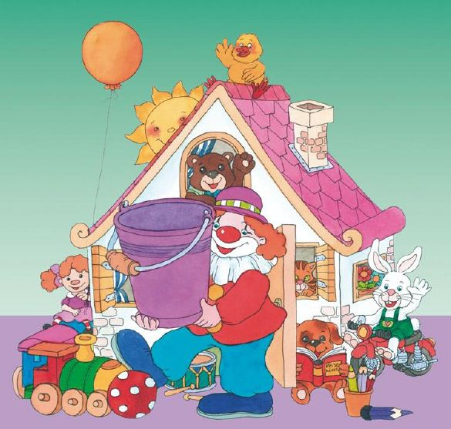
41.

Slide 4

Így tovább, puszil Melinda néni!

